Slide 1
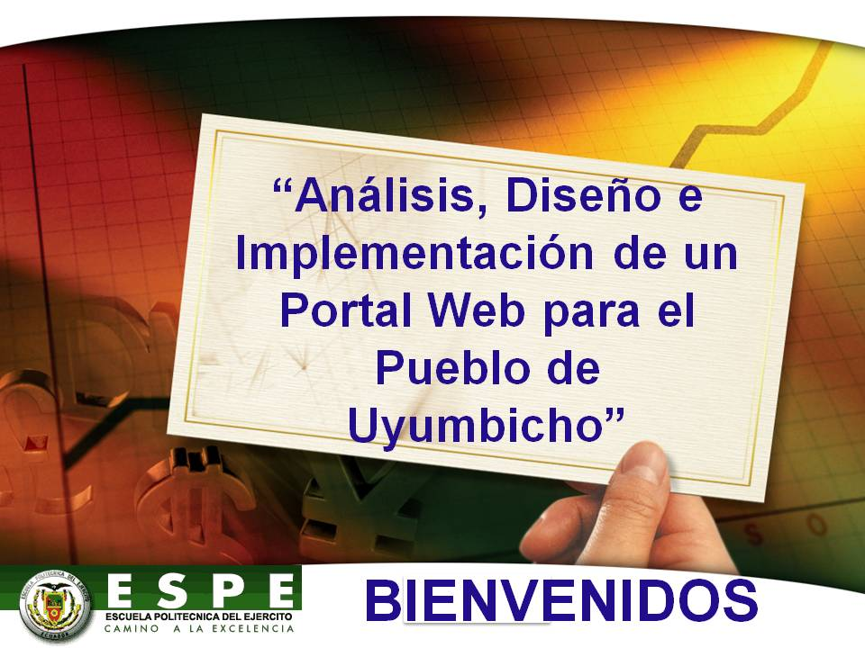

Análisis, Diseño e Implementación de un Portal Web para el Pueblo de “Uyumbicho”

Slide 2
AGENDA
El Problema
Objetivo General
Objetivos Específicos
Justificación
Alcance
Metodología OOHDM
Casos de Uso
Diagrama de Clases
Diagrama de Contexto de Navegación
Diagrama de Actividad
Conclusiones y Recomendaciones

Slide 3
El Problema
Se notó que el Pueblo de Uyumbicho no posee información histórica, fotográfica, cultural y turística en la Web.
Causas
Carencia de información impresa.
Poco personal especializado en el levantamiento de información y desarrollo de portales.
Poca publicidad para servir al mercado local.

Slide 4
Objetivo General
Implementar un Portal Web dinámico, utilizando como gestor de contenidos Joomla.

Slide 5
Objetivo Específicos:
Recopilar la información turística para el pueblo de Uyumbicho.
Levantar los requerimientos de software mediante la norma iee830 y la metodología OOHDM.
Determinar los aplicativos de software a ser utilizados en la primera versión del portal.
Subir el Portal Web al dominio propio.

Slide 6
Justificación
El Pueblo de Uyumbicho necesita una imagen corporativa para llegar a los usuarios.
Acceso a información actualizada sobre turismo, historia y fotografía estática y animada.
Disponibilidad de un Portal Web, que sirva como canal de acceso para intercambiar información, acceder un curso virtual.

Slide 7
Alcance
Los módulos que comprenden el sistema son:
Administración remota cpanel.
Administración de Usuarios.
Administración de Plantillas.
Administración de Componentes.
Administración de Noticias ( Información ).
Administración de Cursos Virtuales ( Moodle ).
Administración de Galería Fotográfica.

Slide 8
METODOLOGÍA OOHDM
Obtención de Requerimientos
Modelo Conceptual
Diseño Navegacional
Diseño Interfaz Abstracta
Implementación

Slide 9
METODOLOGÍA OOHDM
      Sub-etapa 1: Identificación de roles y tareas
Se identifican, los diferentes roles que podrían tener los usuarios de la aplicación.
      Sub-etapa 2: Especificación de casos de uso
Es la interacción entre el usuario y el sistema, para luego generar un caso de uso.
      Sub-etapa 3: Especificación de UIDs.
Permiten representar en forma gráfica, rápida y sencilla los casos de
uso generados en la etapa 2.
      Sub-etapa 4: Validación de Casos de Uso y UIDs.
Se deberá interactuar con cada usuario para validar los
casos de uso y UIDs,

Slide 10
UML
Diagramas que se utilizó en el desarrollo del portal web.
Diagrama de Casos de Uso.
Diagrama de Clases.
Diagrama de Contexto de Navegación.
Diagrama de Secuencia.
Diagrama de Componentes

Slide 11
CASOS DE USO
Nombre | CU-1: Actualizar Información Eventos.
Resumen | Proceso en el cuál se realizó la actualización y se creó información acerca de los dos eventos principales: Fiestas San Cristóbal de UYUMBICHO, aquí se especificó fotografías, y levantamiento de información textual.
Razón | Es necesario ya que todos los usuarios necesitan observar fotografías actuales y convocatorias.
Usuarios | Usuarios registrados, visitante y administrador.
Precondiciones | El administrador ingresa por teclado su nombre de usuario y contraseña.
Curso básico de eventos | El portal web presenta el listado de toda la información, sube, carga, publica luego el usuario observa lo que desee consultar.
Pos condiciones | Solo el administrador puede eliminar los usuarios, editar información. Se puede visualizar un listado de toda la información disponible. El usuario tendrá la capacidad de seleccionar, interactuar, trabajar cooperativamente.

Slide 12
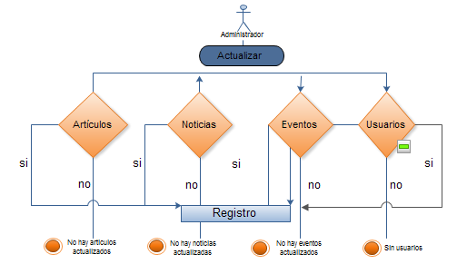
CASO DE USO
Caso de Uso 1: Actualizar Información de Eventos.

Slide 13
DIAGRAMA DE CLASES

Slide 14
DIAGRAMA DE CONTEXTO DE NAVEGACIÓN
INICIO
PANTALLA PRINCIPAL
NOSOTROS
ACERCA DE NOSOTOS
EVENTOS
PÁGINA INFORMACIÓN DE EVENTOS
NOTICIAS
Fiestas San Cristóbal Iglesia de UYUMBICHO Isidro Ayora Cueva Carlos Zambrano Parque Pasochoa Río San Pedro
PÁGINA INFORMACIÓN DE PERSONAJES Y SITIOS
GALERÍA
Hacienda, árboles, flores, fiestas, reina
PÁGINA GALERÍA FOTOGRÁFICA
CONTÁCTOS
PÁGINA FORMULARIO DE CONTACTO
Formulario de contacto
MENÚ LATERAL
Inicio Foro Sitios Turísticos Noticias Eventos Vista Aérea Contactos Fotolibro
PÁGINA DE INFORMACIÓN
CURSO DE FOTOGRAFÍA
ENLACE A CUROS VIRTUAL EN MOODLE

Slide 15
DIAGRAMA DE ACTIVIDAD

Slide 16
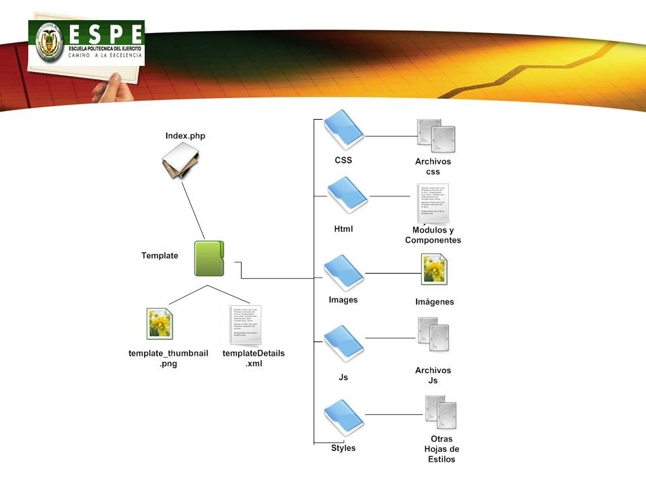
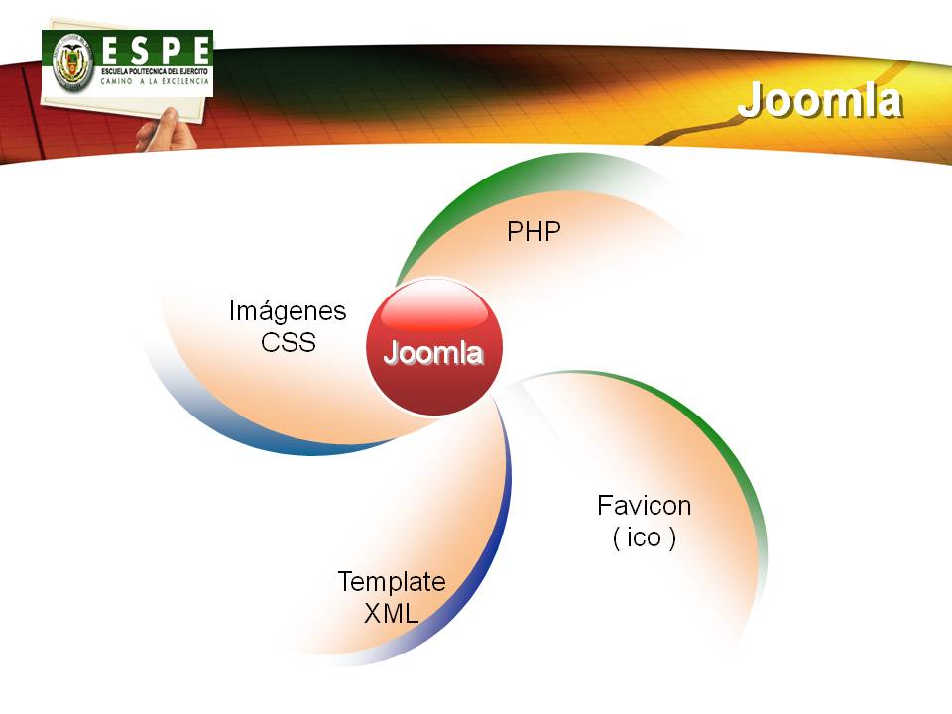
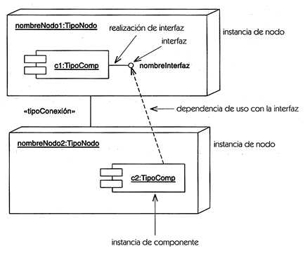
DIAGRAMA DE COMPONENTES

Slide 17
Estructura Joomla
´

Slide 18
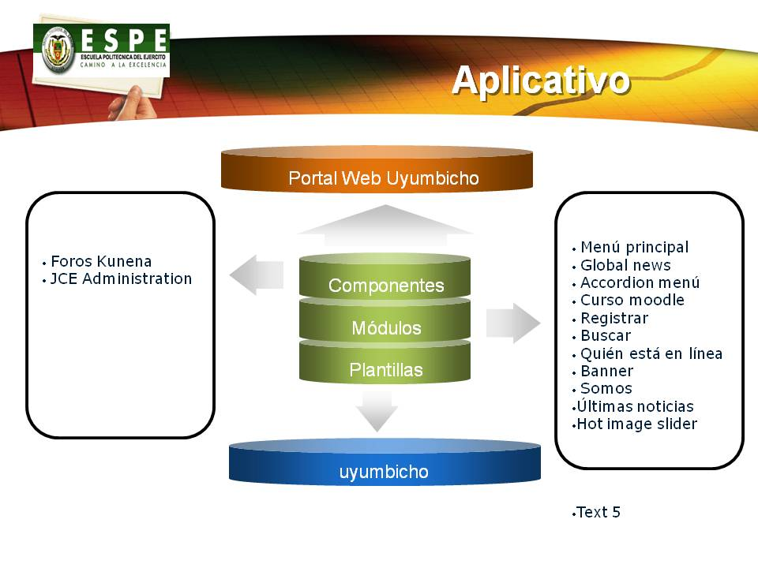
Curso en Moodle
Curso Virtual
Metodología P.A.C.I.E.
Voki
Foro: cafetería, taller y novedades
Trucos de
fotografía.

Slide 19
ENTREGABLES

Slide 20
PRESENTACIÓN DEL SISTEMA
Sistema
http://www.uyumbicho.com

Slide 21
CONCLUSIONES
Se elaboró información multimedia de los principales atractivos turísticos.
Para alcanzar el objetivo propuesto, es necesario proponer una metodología de desarrollo aplicando por cada fase sus entregables asociado de la parte turística de UYUMBICHO.
Se subió el Portal Web al dominio propio.
Se levanto los requerimientos funcionales y no funcionales mediante la norma iee 830 y la metodología OOHDM.

Slide 22
RECOMENDACIONES
Configurar en forma correcta el gestor de plantillas de Joomla, con el de que las actualizaciones sean fáciles y correctas.
El análisis de requerimientos se enfoca en diseñar los proyectos y procesos antes que los recursos.
Que en las aulas se enseñe a utilizar o manejar hojas de estilo tanto para software propietario como para software libre.

